Slide 1
VOZ SEGURA
Sistema de Apoio ao Enfrentamento da Violência contra a Mulher
Equipe: Eric Assis e José Raimundo
Centro Universitário UniRuy Wyden Projeto de Sistemas | Engenharia de Software | Prof. Msc. Heleno Cardoso

Slide 2
Contexto e Problema
• Violência contra a Mulher
- Índices alarmantes de agressões domésticas e risco de feminicídio.
- Necessidade de suporte ágil, seguro e com total privacidade.
• O Projeto Voz Segura
- Proposta desenvolvida pela SafeTech Solutions.
- Desenvolvimento encomendado pelo cliente fictício Instituto Voz da Mulher.
- Foco no acolhimento, orientação e facilitação de denúncias.

Slide 3
Objetivos do Sistema
• Objetivo Geral
- Desenvolver uma aplicação funcional e acessível de apoio ao enfrentamento da violência contra a mulher, em conformidade com as diretrizes da LGPD.
• Objetivos Específicos
- Disponibilizar conteúdos informativos e educativos sobre formas de violência.
- Oferecer botão SOS para contatos de emergência e centrais policiais.
- Permitir o registro e acompanhamento seguro de denúncias confidenciais.

Slide 4
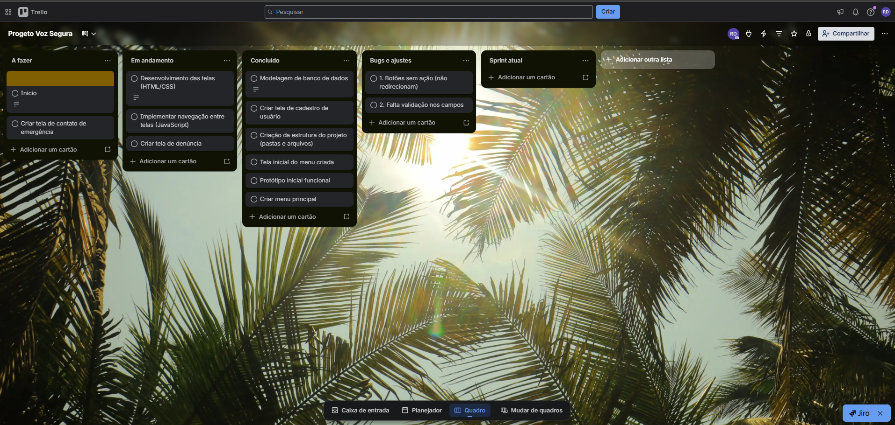
Metodologia: Organização no Trello
Planejamento ágil utilizando framework Scrum com divisões de Backlog, Em Andamento e Concluído.

Slide 5
Requisitos Funcionais
• Autenticação e Cadastro
- Cadastro e login seguros com criptografia de senhas.
- Privacidade garantida: uma usuária não tem acesso aos dados de outra.
• Ajuda de Emergência e Denúncia
- Botão SOS de ajuda rápida acessível em todas as telas.
- Cadastro de até 5 contatos de emergência (e-mail, endereço, telefone).
- Formulário para registro formal e sigiloso de denúncias.

Slide 6
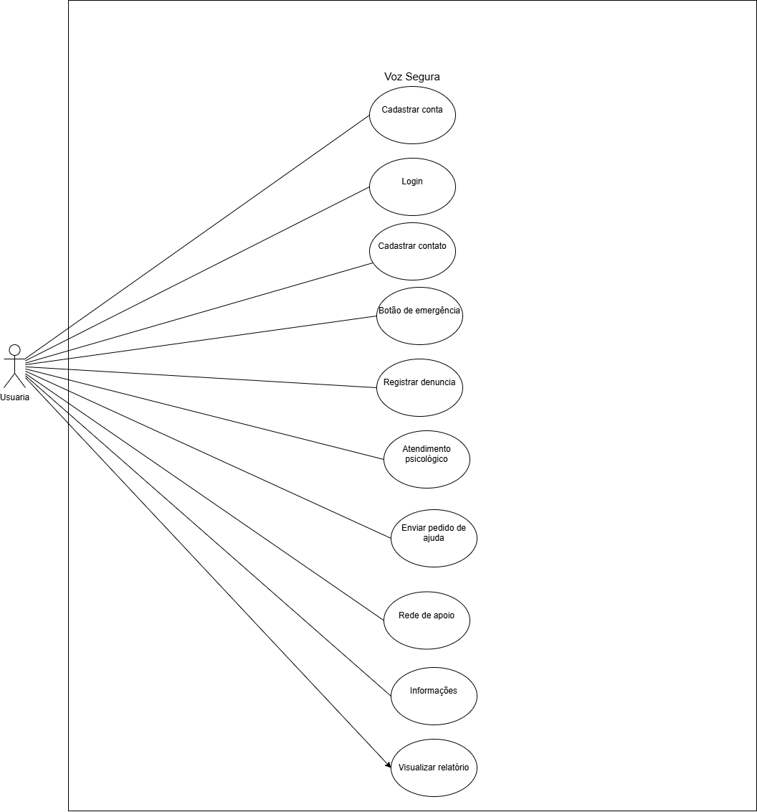
Diagrama de Casos de Uso
Visão geral das interações das usuárias com as funcionalidades do Voz Segura.

Slide 7
Requisitos Não Funcionais
• Usabilidade e Responsividade
- Interface adaptada para rodar em computadores e celulares (design responsivo).
• Segurança e Privacidade
- Criptografia de senhas com algoritmo robusto (bcrypt).
- Adequação rigorosa à LGPD sobre a coleta e finalidade dos dados pessoais.
• Desempenho e Confiabilidade
- Tempo de resposta das ações inferior a 3 segundos sob uso normal.
- Uptime/Disponibilidade garantida de 99,5% do botão de emergência.

Slide 8
Regras de Negócio Críticas
• Acesso Livre ao SOS
- O acionamento do botão de emergência (SOS) não requer autenticação no sistema.
• Imutabilidade de Ocorrências
- Denúncias registradas não podem ser excluídas ou editadas pela usuária, garantindo a integridade dos fatos.
• Segurança de Dados
- Impossibilidade absoluta de compartilhamento ou visualização de dados entre diferentes usuárias.

Slide 9
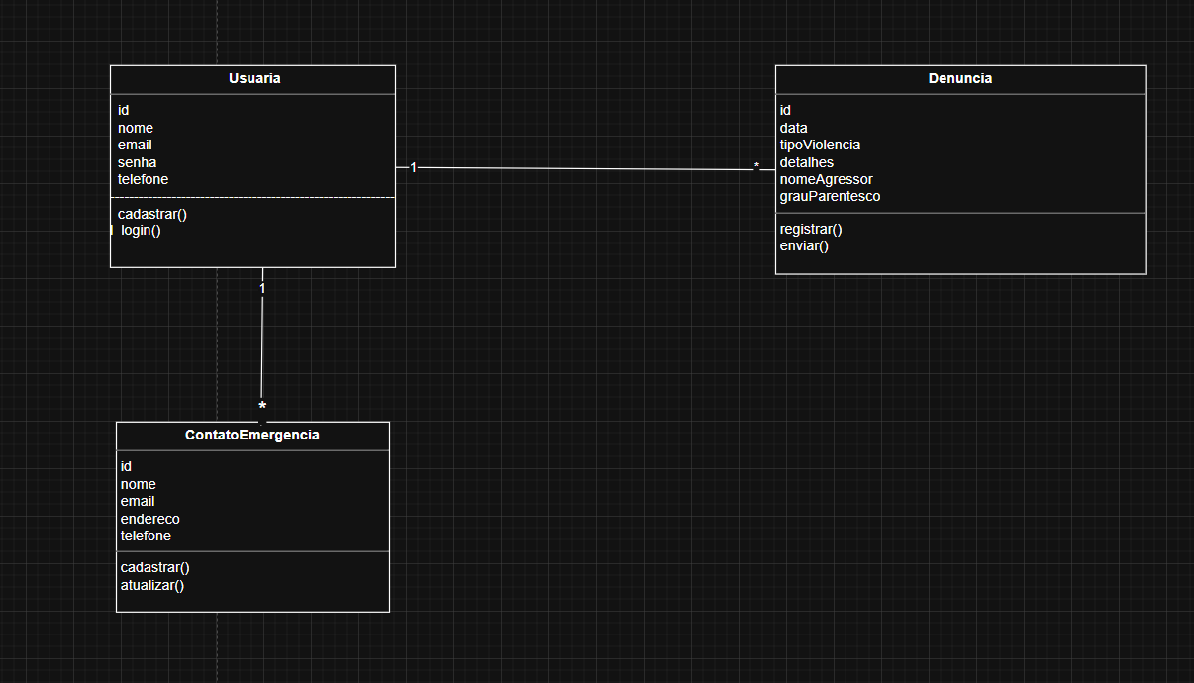
Diagrama de Classes UML
Representação estrutural das classes de domínio: Usuaria, ContatoEmergencia, Denuncia e PedidoAjuda.

Slide 10
Modelagem de Dados
• Modelo Entidade-Relacionamento
- A entidade central do domínio é a Usuária, que possui relacionamento de um para muitos (1:N) com Contato de Emergência, Denúncia e Pedido de Ajuda.
• Restrições e Integridade
- Atualizações propagadas em cascata (CASCADE).
- Exclusão restrita (RESTRICT): uma conta de usuária só pode ser removida se não possuir denúncias ou contatos ativos.

Slide 11
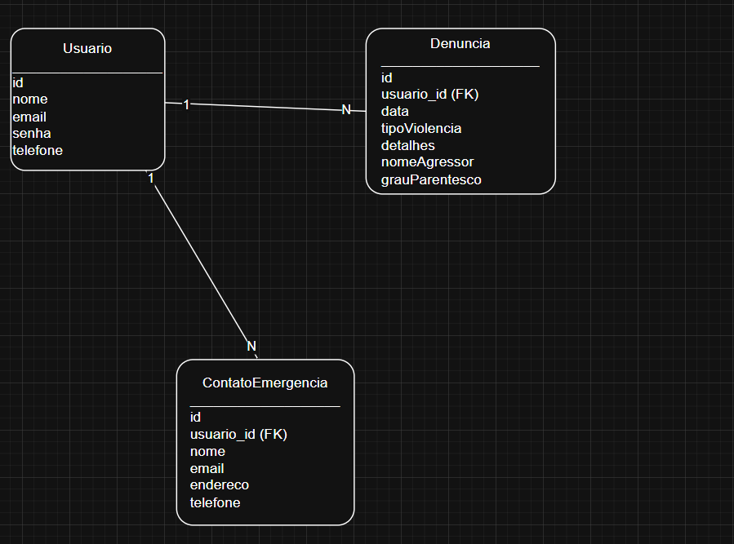
Modelagem de Dados: Modelo Lógico
Esquema relacional detalhando atributos, chaves primárias (PK) e estrangeiras (FK).

Slide 12
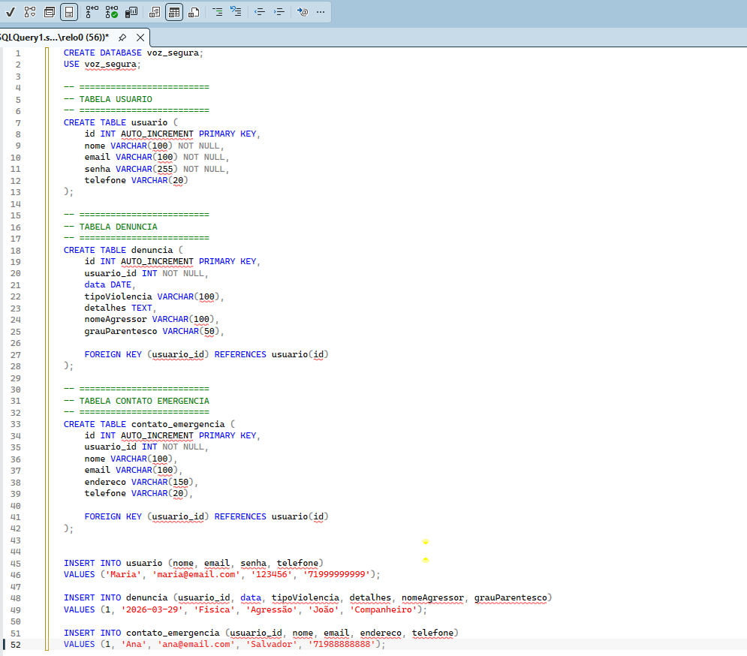
Modelagem de Dados: Modelo Físico
Representação física das tabelas do banco de dados relacional.

Slide 13
Testes e Qualidade
• Testes de Caixa Preta
- Validação rigorosa de formulários para impedir inserção de dados em branco.
- Simulação de cenários alternativos e de exceção no login e cadastro.
• Testes de Resiliência
- O botão SOS é testado sob simulação de falha de conexão (armazenamento e reenvio local).

Slide 14
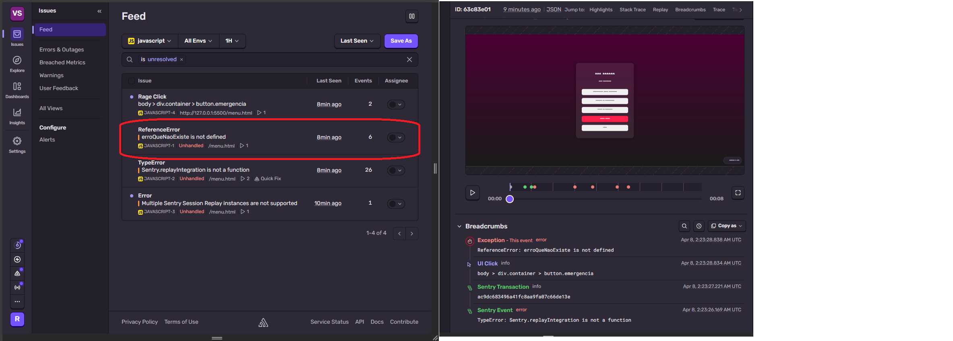
Qualidade em Produção: Sentry
Interface de monitoramento de erros em tempo real integrada ao frontend.

Slide 15
Protótipo Funcional
• Stack Tecnológica
- Frontend leve, responsivo e modular desenvolvido puramente em HTML5, CSS3 e JavaScript.
• Visual Acolhedor
- Cores e estilo em gradiente (roxo escuro e preto) transmitindo seriedade, segurança e acolhimento.
• Fluxo de Telas Concluído
- Telas principais construídas: Tela Inicial, Cadastro, Login, Menu Principal, Informações, Contatos, Denúncia e SOS.

